Slide 1
A disciplina “Alimentação e Contexto Social’ na graduação de Nutrição
Aylene Bousquat
2019

Slide 2
Competências do Nutricionista formado pela FSP_USP

Slide 3
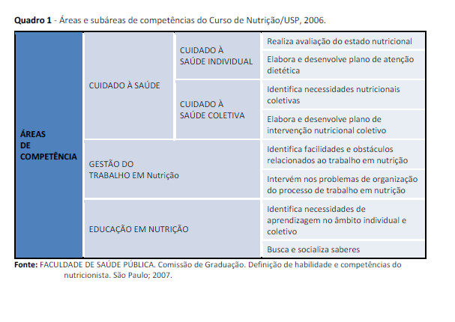

Slide 4
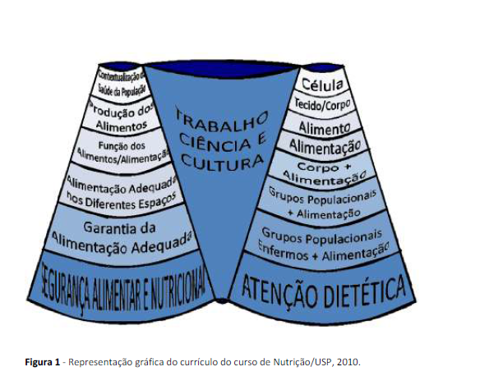

Slide 6
Programa da Disciplina
Estratégias de Aprendizado
Organização das atividades
Avaliação

Slide 7
Avaliação
Questões dos textos (no mínimo 5 textos, excluindo o do seminário)- 30%
Seminário- 35%
Prova/Trabalho Final 35%

